Slide 1



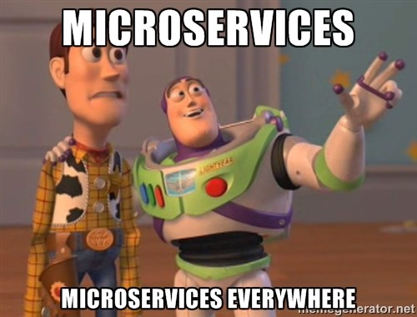
Microservices Präsentation Gruppe 6
Notes:
Hallo zusammen,
ich habe mir die Abgaben soweit angeschaut, jetzt steht den Präsentationen nichts mehr im Wege.
Für die Präsentationen braucht ihr nicht zwangsweise ausführliche Folien erstellen, ihr müsst diese auch nicht vorher einreichen. Auch lediglich Doku und laufendes Projekt vorstellen ist legitim. Hier ein paar Anreize, was in eurer Präsentation vorkommen könnte:
* Informationen zum Softwarestack * Vorstellung der Architektur * Infos zum Monitoring, wie die Services angeschlossen sind, wie der Stack da aufgebaut ist * Wie die Autorisierung bei den einzelnen Services funktioniert * Was das Gateway für Aufgaben übernimmt * Begründung, warum der Stresstest nun genau diese Routen testet * Was für eine Produktionsreife evtl. noch getan werden muss
Das Setting ist dabei eher zwischen euch als Entwicklerteam bzw. Junior-Architekten und mir als Senior-Architekt, also durchaus auch technischer Natur.
Denkt bitte an die Begrenzung von maximal 30 Minuten für den Vortrag.
Ich hoffe, die Infos helfen bei der Vorbereitung.
Liebe Grüßse und bis dahin Tom

Slide 2
Gliederung
Übersicht
Eventsystem
Autorisierung
Codequalität
Technologie und Grundarchitektur der Services
Art der Events und Kommunikations-struktur
Saga Pattern
Gateway, Interne Anfragen und Rechtesystem der Domäne
Unit-Tests und
Dokumentation
Monitoring
Stresstest
Ausblick
Retrospektive
Micrometer, Influx und Grafana
Gatling: Wie, Womit und Warum?
Produktionsreife
Rückblick auf die Projektarbeit
Notes:
Übersicht: Jannis Eventsystem:
Event: Niklas
Saga: Dominik
Autorisierung:
Autorisierung: Dominik
Rechtesystem der Domäne: Niels
Codequalität: Niklas
Monitoring: Niels
Stresstest: Niels
(Datagenerator: Dominik)
Ausblick: Jannis Retrospektive: Jannis / Team

Slide 3
Übersicht – Technologien
Spring Boot (Services)
PostgreSQL / MongoDB / InfluxDB (Datenhaltung)
ActiveMQ (Message Broker)
Docker (Orchestrierung)
Gradle / Maven (Build Tasks)
Grafana (Monitoring)
Gatling (Stresstests)
OpenAPI (API-Dokumentation)
Postman (Manuelles API-Testen)

Slide 4
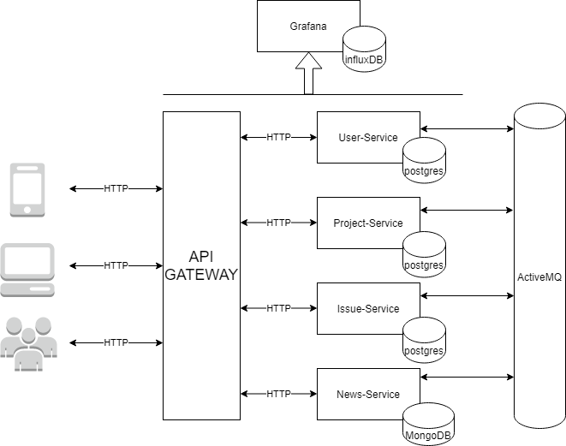
Übersicht – Architektur

Slide 5
Übersicht – Architektur
Gateway
Autorisiert Anfragen
Leitet Anfragen an Services weiter
Spring Cloud Gateway
Services
Verarbeiten Anfragen nach ihrem eigenen Bounded Context
Meist CRUD-Operationen
Persistieren Daten in ihrer eigenen Datenbank
Lösen Events aus

Slide 6
Übersicht – Architektur
Message Broker
Verteilt Events an Services
News-Service
Akkumuliert Zustandsänderungen im Gesamtsystem
Monitoring
Trackt Informationen bzgl. Anfragen und Antworten
Zeit, Häufigkeit, Status, Auslastung, etc.

Slide 7
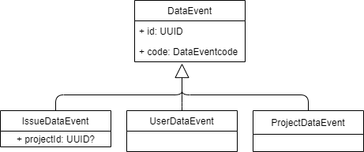
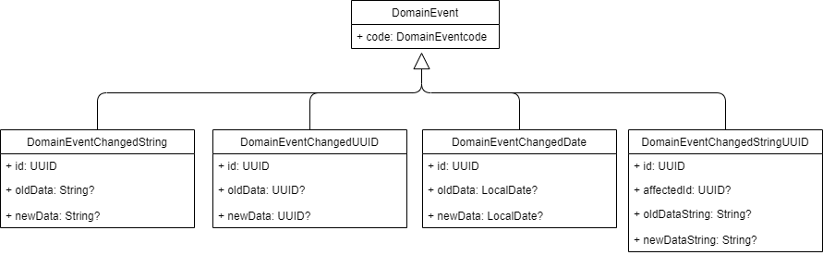
Eventsystem
ActiveMQ
Dataevents
Datenmanagement
Domainevents
Servicespezifisch

Slide 8
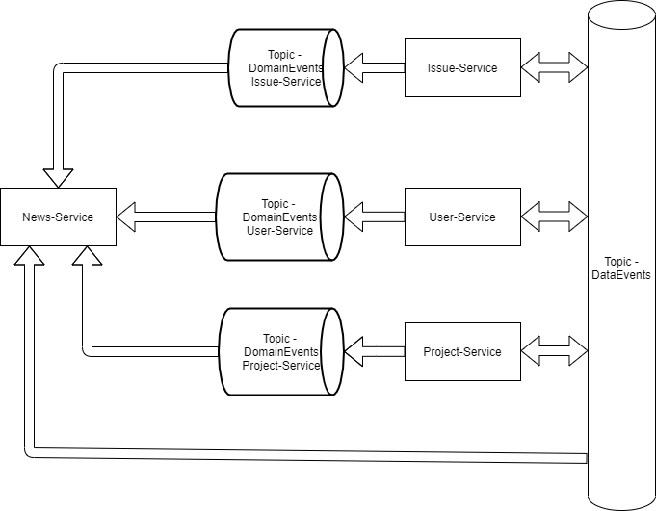
Eventsystem

Slide 9
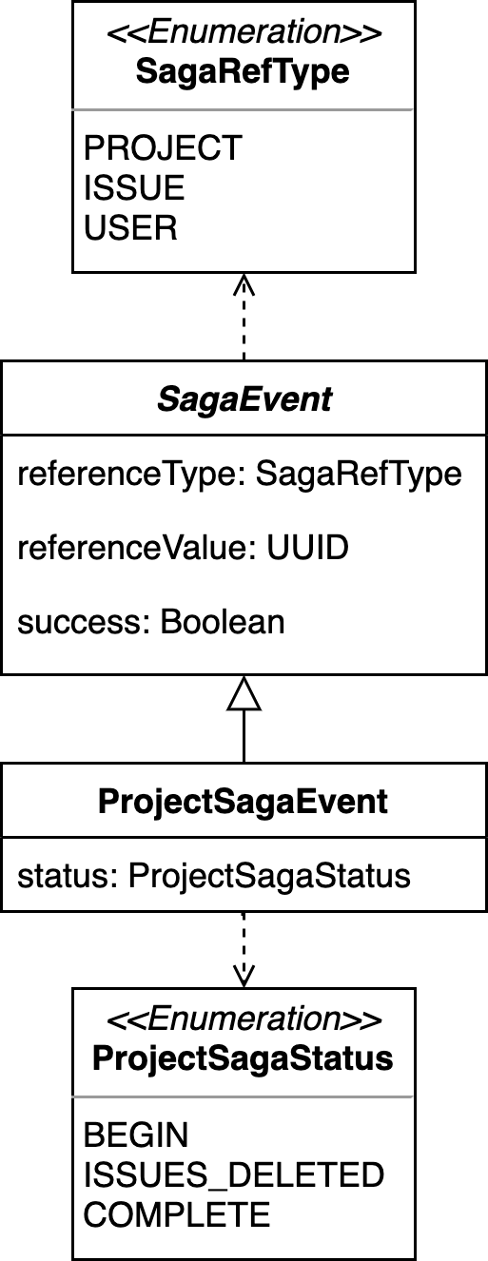
Eventsystem – Saga
Zusätzliches ActiveMQ Topic
Choreographie-Pattern
Service initiiert und koordiniert
Kein eigenständiger Orchestrator-Service
Services speichern Daten für kompensierende Transaktionen
Datenhaltung derzeit im Arbeitsspeicher
Eine Saga ist ein Objekt in Services

Slide 10
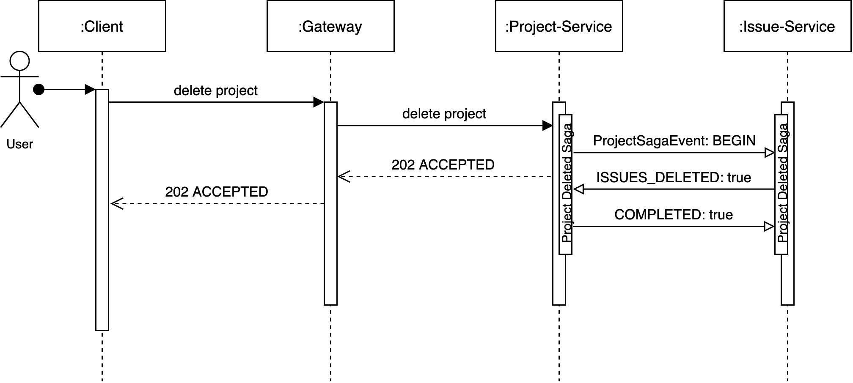
Eventsystem – Saga

Slide 11
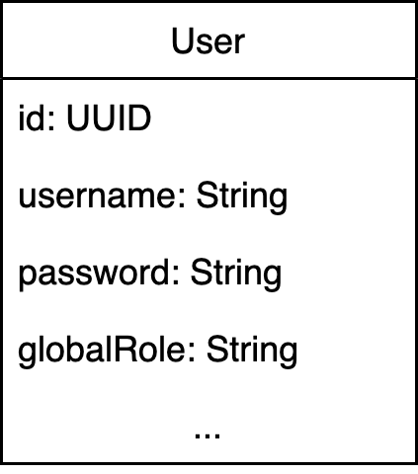
Autorisierung
Vollständig JWT-basiert
Vorteile
Userinformation im Token gespeichert
Gateway validiert nur Signatur
Kein weiterer zentraler Speicher neben User-Service
Nachteile
Logout / Sperre schwierig
Schlüssel in allen Services vorhanden
JWT auf User-Seite muss regelmäßig erneuert werden

Slide 12
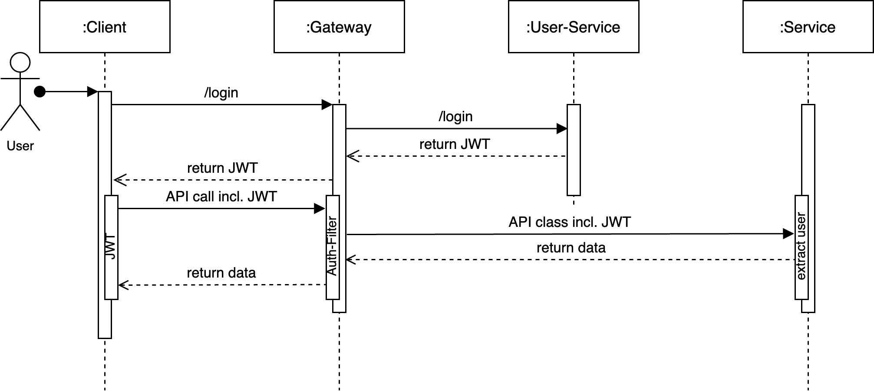
Autorisierung – Ablauf

Slide 13
Autorisierung – Rechtesystem der Domäne
Ineinander aufeinander aufgebaute Rechtesysteme
Projektrolle vs. Globale Rolle
Soft & Hard Permissions ↔ Rollensystem
Scope | Name | Rechte
Global | User | Issue & Projekte erstellen
 | Support | Projektname & Issues verwalten
 | Admin | User verwalten & jegliche Rechte
Projekt | User | Projektnamen & Issues verwalten Assignee von Issue
 | Support | -
 | Admin | Member und Projekt verwalten

Slide 14
Codequalität
Dokumentation
OpenAPI für die Dokumentation der Routen
Routenbeschreibungen
Übergabeparameter
Authentifizierung
Fehlercodes
JavaDoc für die Dokumentation des Codes
Tests
Unit-Tests für Business-Logic
JUnit mit Mockito
Stresstest mit Gatling
Postman

Slide 15
Monitoring
Verbund aus Micrometer, Influx und Grafana
Micrometer
Extrahieren von Spring, JVM und HTTP-Metriken
Push der Daten jeder Minute
InfluxDB 1.8.6
Time-Series-Database - optimiert für Messdaten
Effiziente Verwaltung & Aggregation
Eine Datenbank pro Service

Slide 16
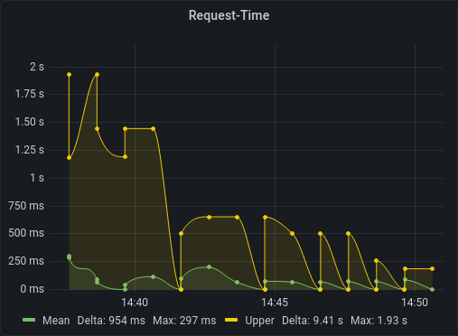
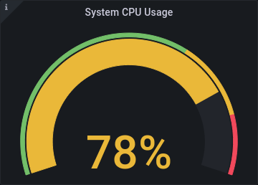
Monitoring
Grafana
Anzeige von Zeitdaten
Diverse Panels und Aufbereitungen
Wiederholungen von Gruppierungen
Übersichtliche Aufbereitung in Echtzeit

Slide 17
Stresstest
Framework "Gatling" in Scala
Verfügbar via Maven, Gradle & sbt
Erstellen von Szenarien
Zustandslos außerhalb eines Szenarios
Session mit Attributen innerhalb eines Szenarios
Zusammenstecken von einzelnen Schritten
Vorbereitete Aktionen in Gruppierungen
Feeder für Zufallsdaten
Wartezeit zwischen Aktionen

Slide 18
Stresstest
Parallele oder Serielle Ausführung
Arbeit auf Live-System
Konstante Nutzerzahl pro Sekunde
Burst von User
Auswertung via HTML-Seite
Detaillierte Auflistung von Anfragezeiten
Aufschlüsselung nach Anfrage
Erfolgsquote und Metriken
Anzeige von Systemstatus via Grafana

Slide 19
Ausblick
Analysetools
Informationen zur Testabdeckung
Automatisiertes Deployment (CI/CD)
Staging-Umgebung hinzufügen
Bottlenecks erkennen und ausmerzen
Service-Skalierung je nach Auslastung
Alerting bei Überschreitung von Metrik-Schwellwerten
API-Gateway Filtereinstellungen verfeinern

Slide 20

Retrospektive
Gleichmäßige Aufgabenverteilung
Unabhängiges Development
Zielsetzung von Meeting zu Meeting
Pair-Programming
Neues Paradigma - Reaktive Programmierung
Steile Lernkurve, lange Einarbeitungszeit
Viele Fallgruben im Blick auf blockierende Verarbeitung
Eingeschränkte Technologiewahl durch fehlende Treiber
Spring Dokumentationen teilweise nicht trennscharf

Slide 21
Fazit
Spannendes Projekt
Gute Einführung in die chaotische Welt von Microservices
Inhaltlich viel Arbeit und gut anspruchsvoll
Gradle ist mächtig, aber sollte mit Bedacht eingesetzt werden
Memes sind schwer zu rotieren
Abschlusspräsentationen anderer Teams wären interessant gewesen

Slide 22
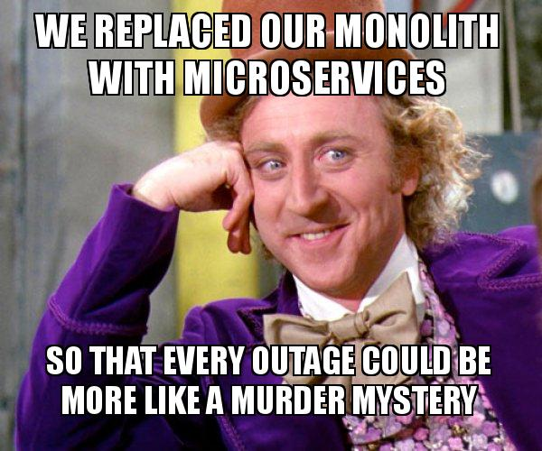
Ende

